Slide 1
วารสารศาสตร์เชิงข้อมูล Data Journalism
สฤณี อาชวานันทกุล
กรรมการผู้จัดการ ด้านการพัฒนาความรู้
บริษัท ป่าสาละ จำกัด
www.salforest.com
22 กุมภาพันธ์ 2563
งานนี้เผยแพร่ภายใต้สัญญาอนุญาต Creative Commons แบบ Attribution Non-commercial Share Alike (by-nc-sa) โดยผู้สร้างอนุญาตให้ทำซ้ำ แจกจ่าย แสดง และสร้างงานดัดแปลงจากส่วนใดส่วนหนึ่งของงานนี้ได้โดยเสรี แต่เฉพาะในกรณีที่ให้เครดิตผู้สร้าง ไม่นำไปใช้ในทางการค้า และเผยแพร่งานดัดแปลงภายใต้สัญญาอนุญาตแบบเดียวกันนี้เท่านั้น

Slide 2
เราจะทำข่าวนี้แบบไหน?
ข่าว #กราดยิงโคราช
‹#›

Slide 3
เราจะทำข่าวนี้แบบไหน?
ข่าวเลือกตั้งผู้ว่า กทม.
‹#›

Slide 4
เราจะทำข่าวนี้แบบไหน?
ข่าว พ.ร.บ. งบประมาณ 2563
‹#›

Slide 5
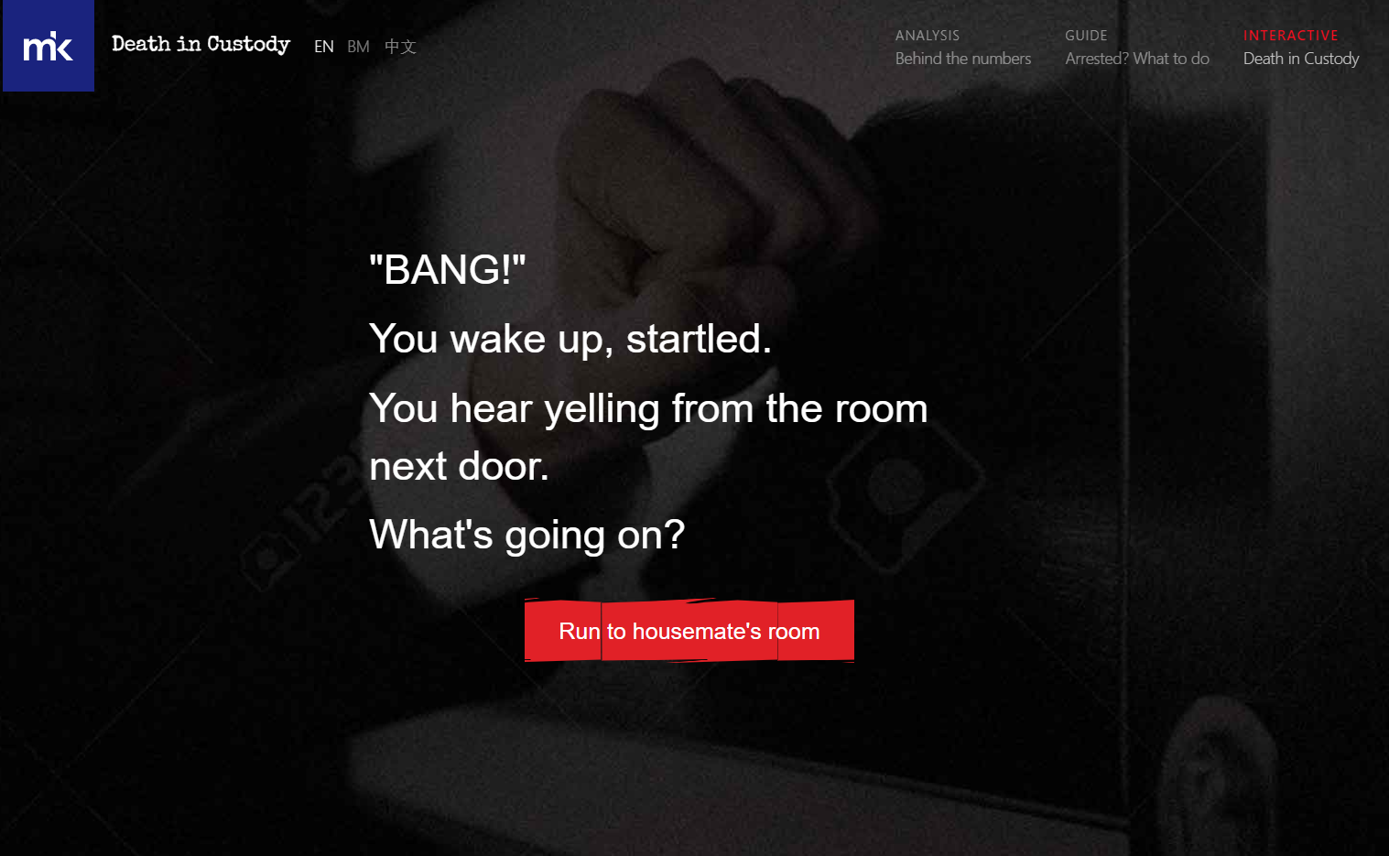
https://pages.malaysiakini.com/deathincustody/interactive/
‹#›

Slide 6
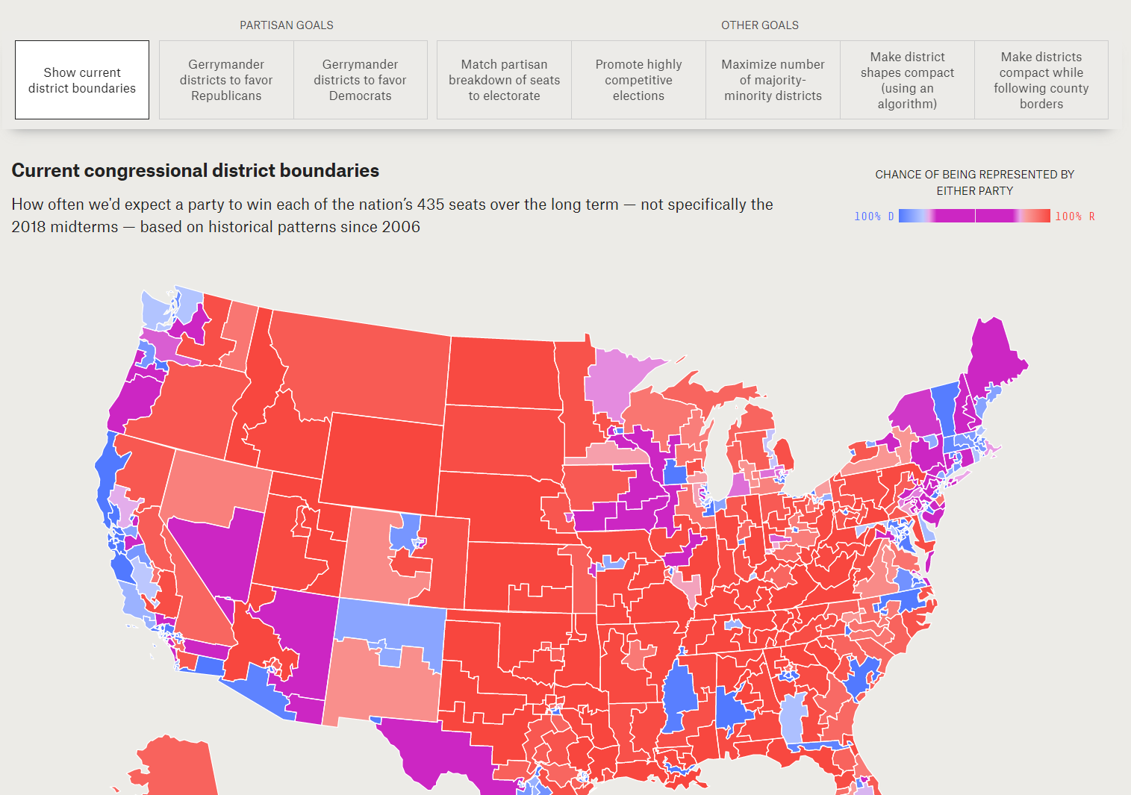
https://projects.fivethirtyeight.com/redistricting-maps/
‹#›

Slide 7
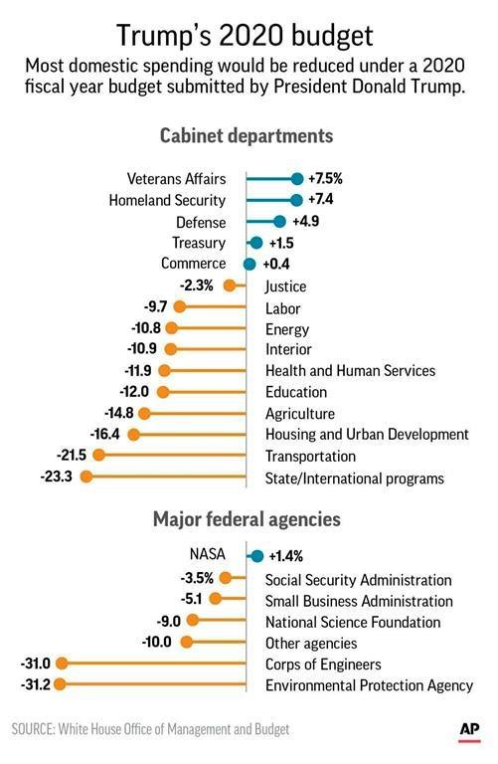
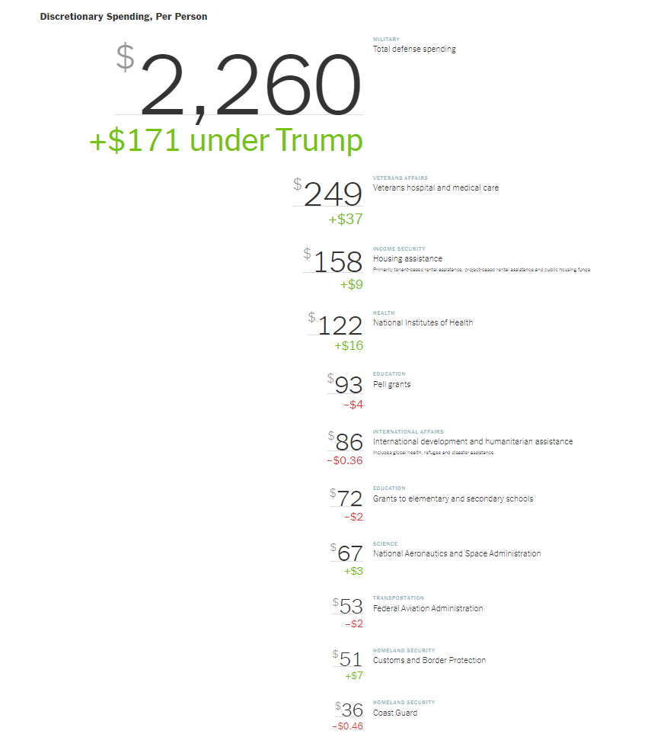
ซ้าย https://toronto.citynews.ca/2019/03/11/highlights-of-trumps-4-7-trillion-budget-request/
ขวา https://www.nytimes.com/interactive/2020/02/11/upshot/up-trump-budget-per-person.html
‹#›

Slide 8
“data journalism” คืออะไร?
Data Journalism หมายถึง กระบวนการรายงานข้อเท็จจริงซึ่งใช้ข้อมูลที่มีโครงสร้าง (Structured data) เป็นแกนหลักในการเล่าเรื่อง และมีการใช้ระเบียบวิธีจัดการข้อมูลบนฐานคิดแบบวัตถุวิสัย (Objective)
https://medium.com/@ekapon.th/data-journalism-%E0%B8%84%E0%B8%B7%E0%B8%AD%E0%B8%AD%E0%B8%B0%E0%B9%84%E0%B8%A3-3512f459c48a
‹#›

Slide 9
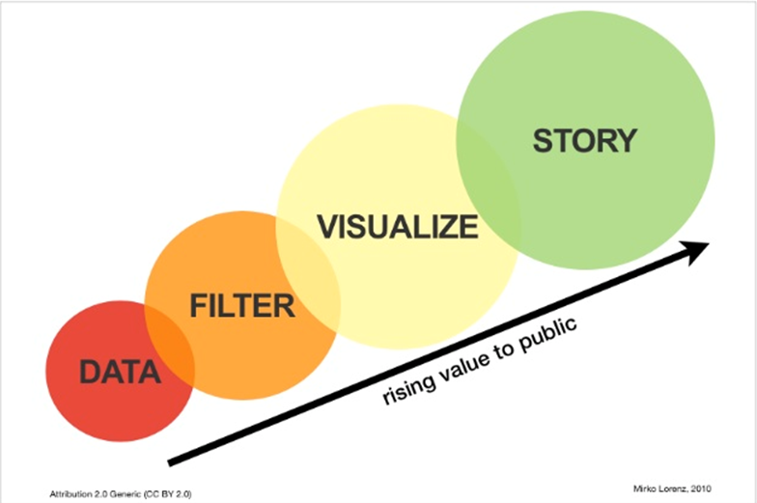
data journalism = กระบวนการทำงาน
‹#›

Slide 10
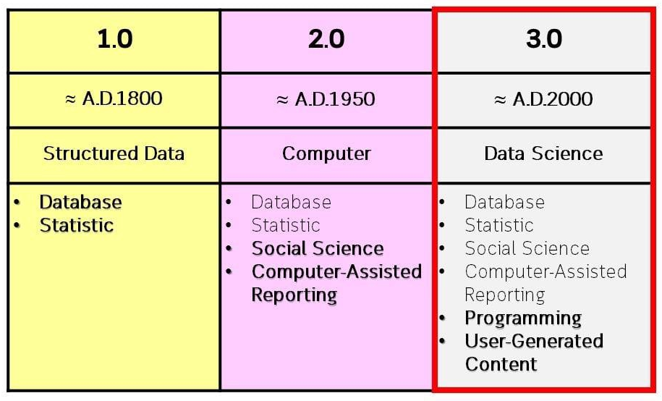
“วิวัฒนาการ” ของ data journalism
https://medium.com/@ekapon.th/data-journalism-%E0%B8%84%E0%B8%B7%E0%B8%AD%E0%B8%AD%E0%B8%B0%E0%B9%84%E0%B8%A3-3512f459c48a
‹#›

Slide 11
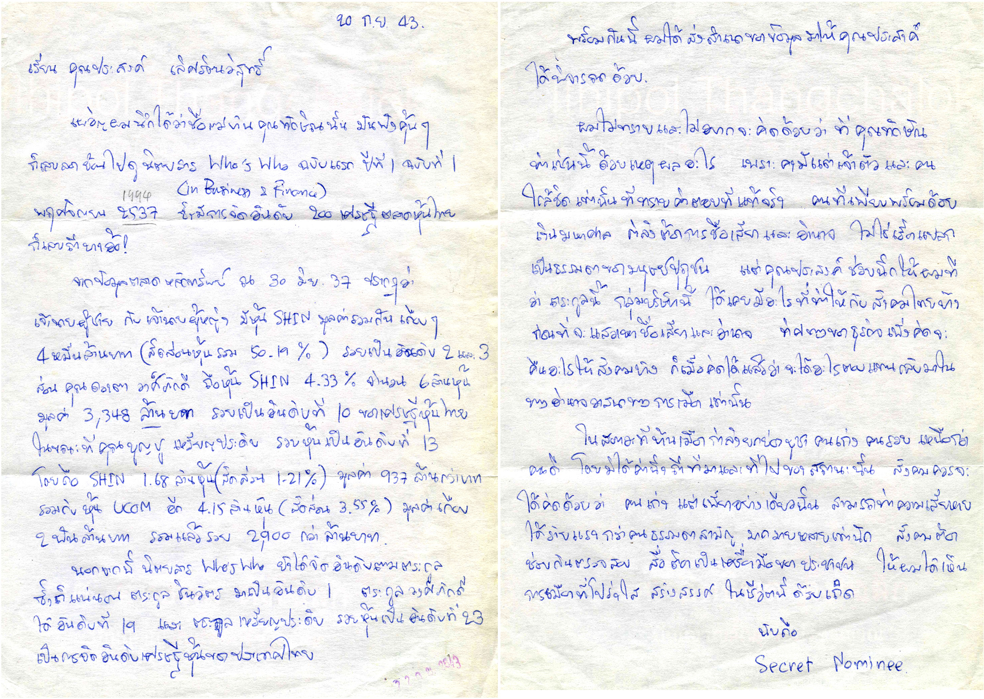
https://www.isranews.org/isranews-scoop/2859-เปิดจม-ประวัติศาสตร์-“Secret-Nominee”จุดชนวนมหากาพย์ซุกหุ้น”ทักษิณ”.html
‹#›

Slide 12
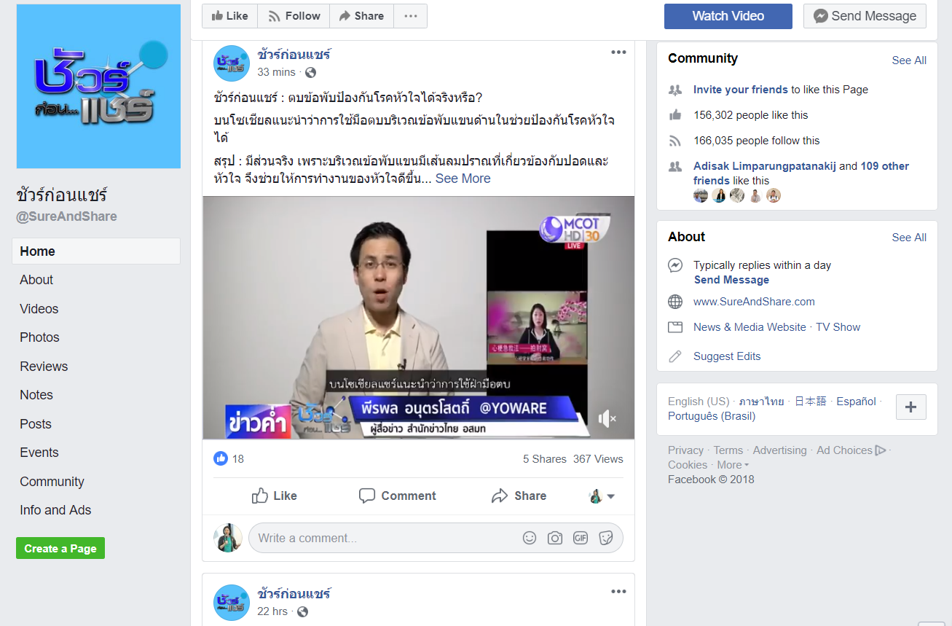
‹#›

Slide 13
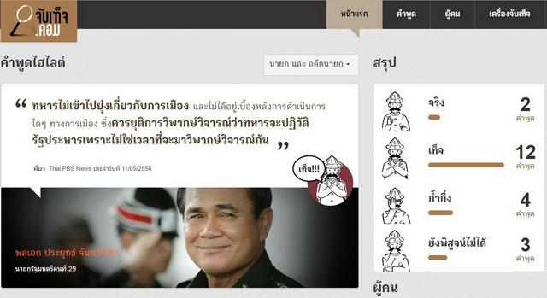
data journalism ในไทย - 2014
jabted.com (ปัจจุบันเลิกดำเนินการแล้ว)
‹#›

Slide 14
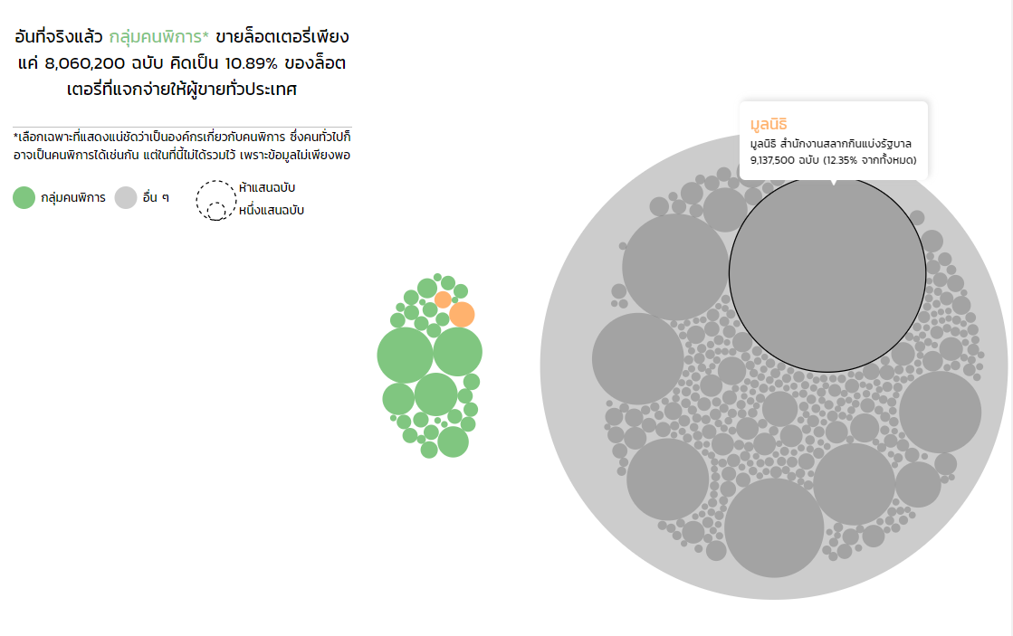
data journalism ในไทย - 2017
https://data.boonmeelab.com/lottery/
สรุปซีรีส์ข่าวเจาะ 2012-2016
https://thaipublica.org/2016/05/nacc-video-1/
‹#›

Slide 15
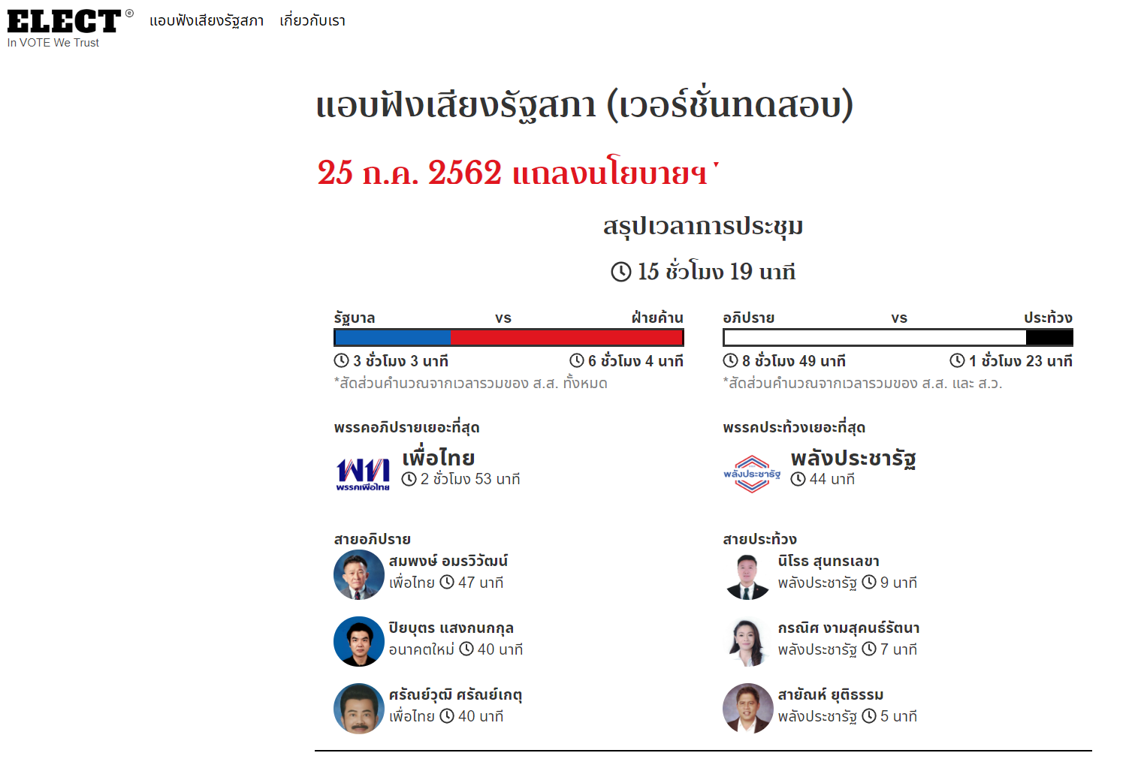
data journalism ในไทย - 2019
https://elect.in.th/
‹#›

Slide 16
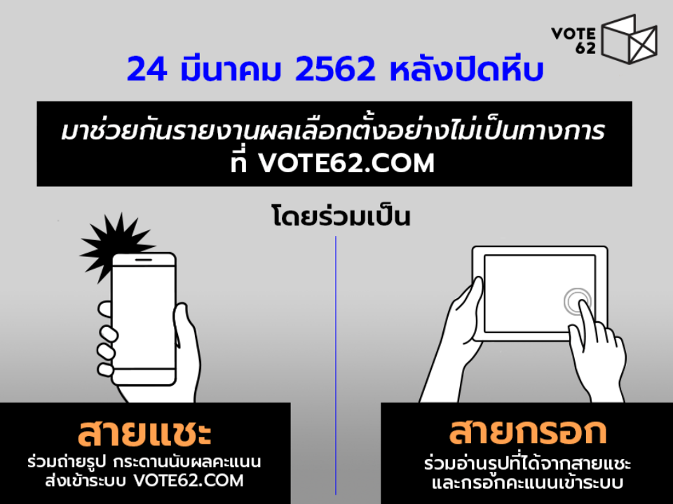
data journalism ในไทย - 2019
https://vote62.com/
‹#›

Slide 17
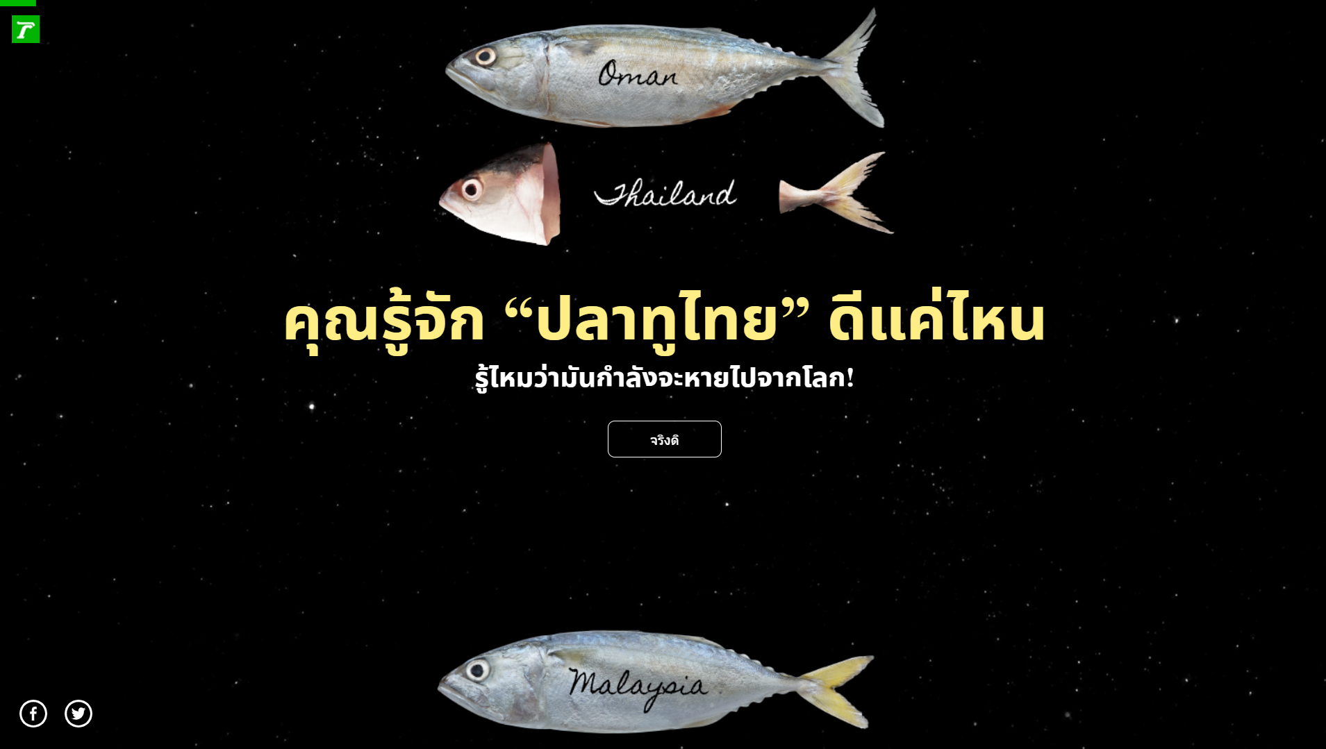
data journalism ในไทย - 2019
https://www.thairath.co.th/spotlight/platu
‹#›

Slide 18
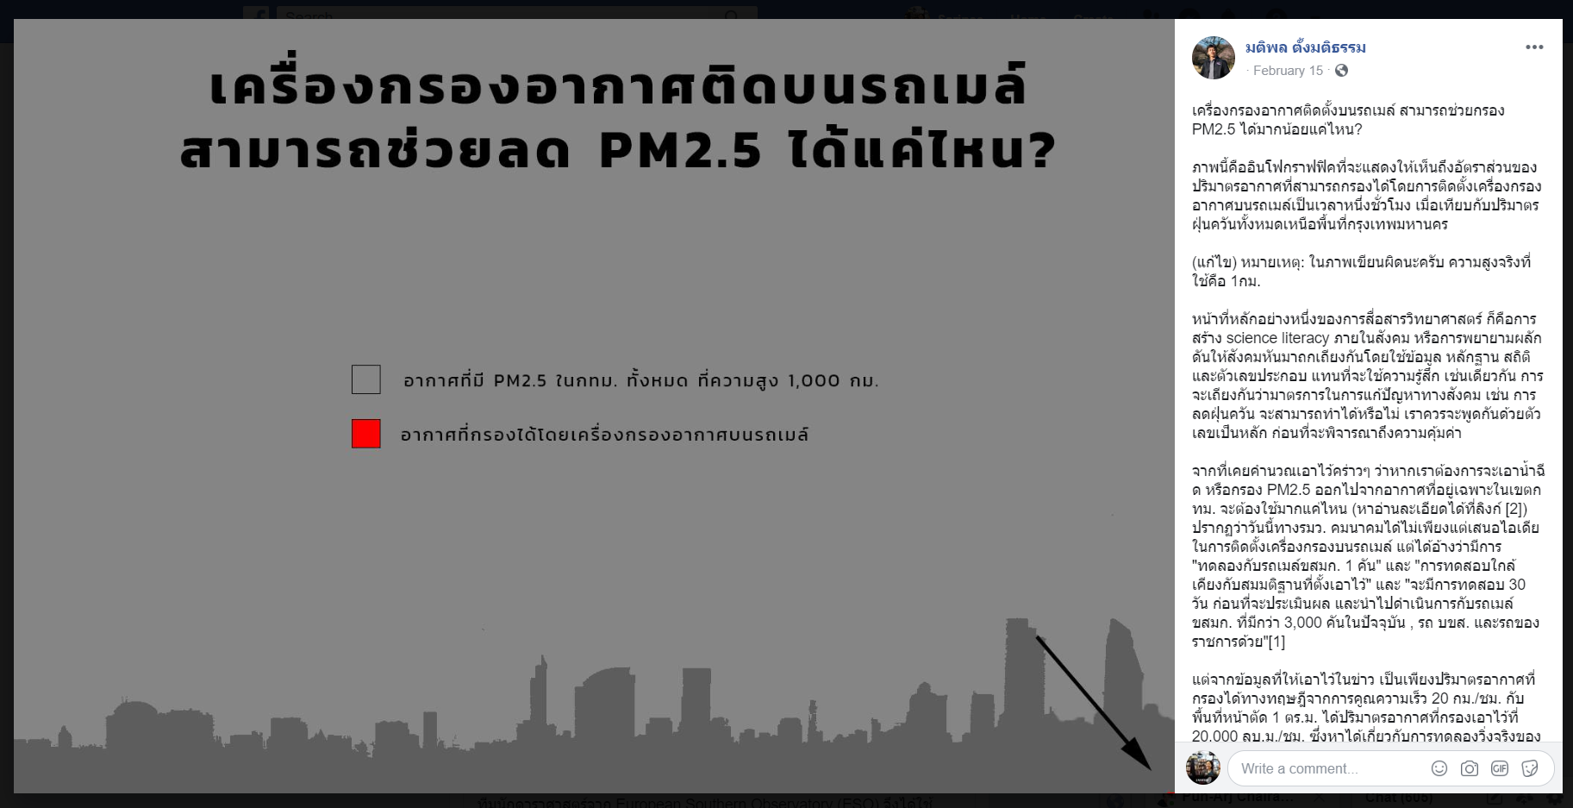
data journalism ในไทย - 2020
https://www.facebook.com/matiponblog/
‹#›

Slide 19
ทำไมต้องสนใจ data journalism?

Slide 20
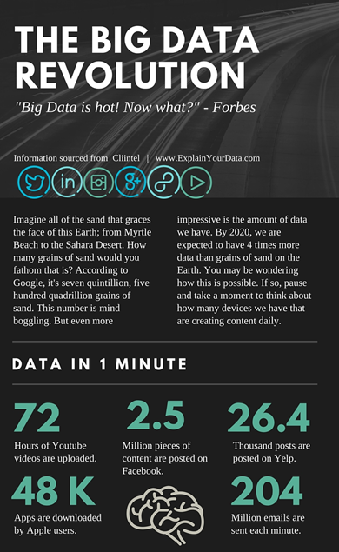
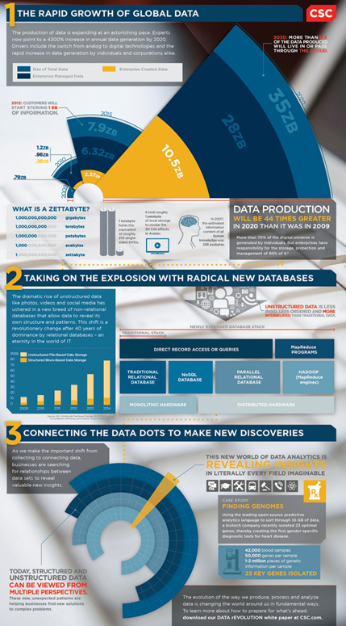
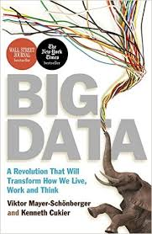
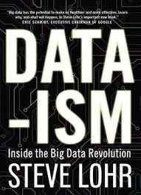

‹#›

Slide 21
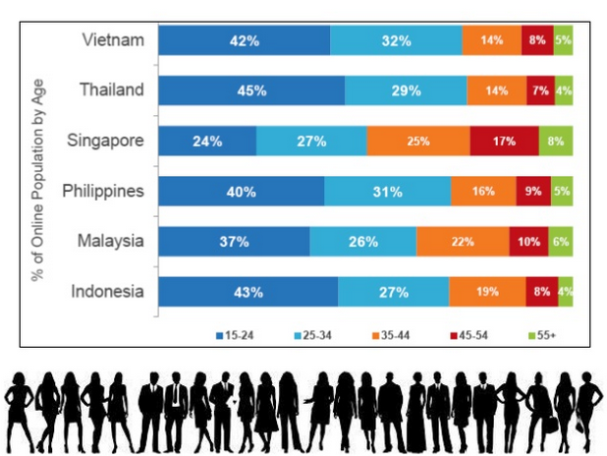
‹#›
‹#›

Slide 22
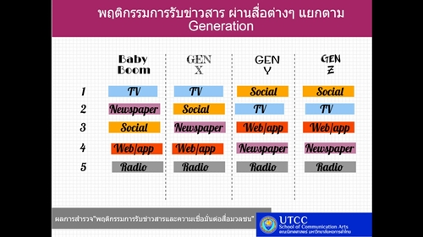
‹#›

Slide 23
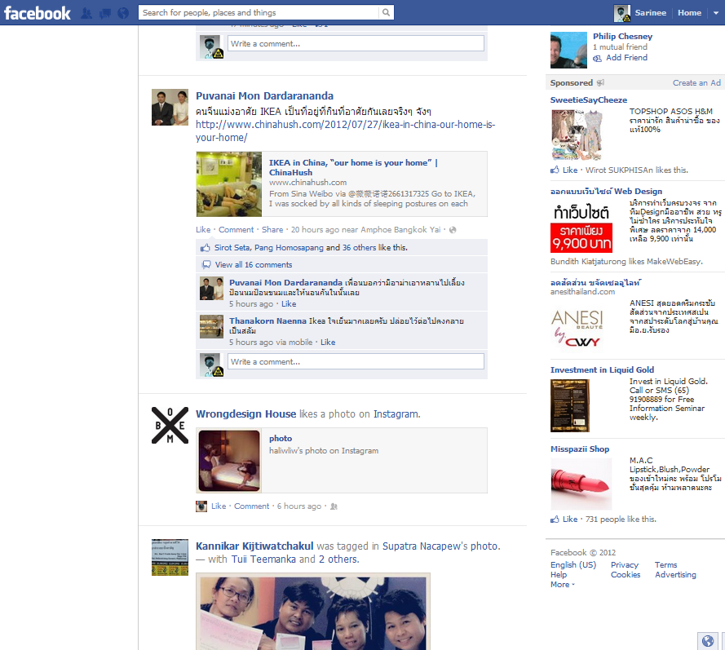
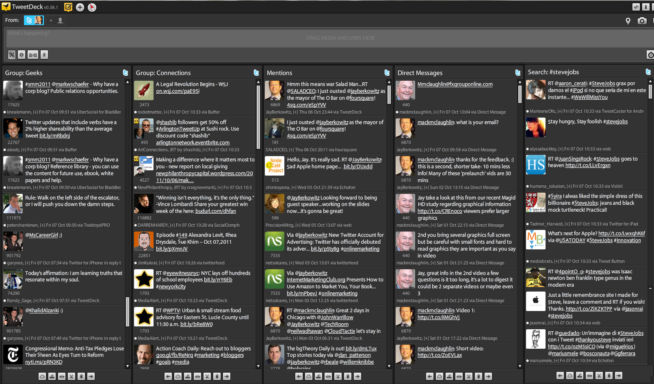
เราเสพ “ข่าว” ผ่านโซเชียลมีเดีย
‹#›

Slide 24
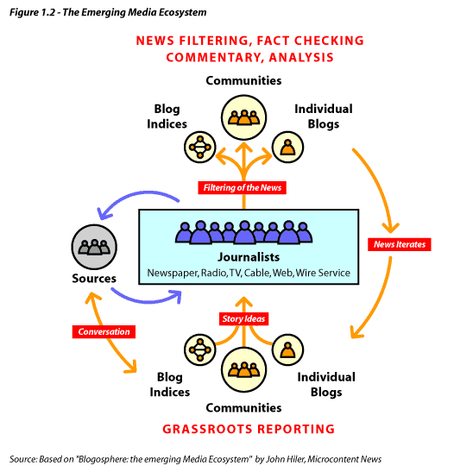
“ระบบนิเวศใหม่” ของสื่อ
ชุมชนออนไลน์พูดคุยและ “ขยาย” เรื่องราวที่สื่อกระแสหลักสร้าง
ชุมชนเหล่านี้รายงานข่าวจากฐานราก แลกเปลี่ยนความเห็น และช่วยตรวจสอบข้อเท็จจริง
สื่อมวลชนสามารถใช้เนื้อหาของชุมชนเหล่านี้เป็นประโยชน์ ในฐานะแหล่งข่าว ไอเดียทำข่าว และ cross-check ข้อมูล
‹#›

Slide 25
ความท้าทายในระบบนิเวศใหม่ของสื่อ
การปกป้องข้อมูลส่วนบุคคล
ทักษะใหม่ๆ ที่จำเป็น
ความเร็ว vs. ความลึก vs. ความ “แท้” (authenticity)
การกำหนดวาระข่าว / self-selection bias
ลิขสิทธิ์ & การให้เครดิต
พื้นที่ส่วนตัว vs. พื้นที่สาธารณะ
แหล่งรายได้
‹#›

Slide 26
โซเชียลมีเดียช่วยงานสื่อได้ แต่มีข้อจำกัด
สืบค้น จัดระเบียบ จัดการข้อมูลไม่ได้ (Facebook, Twitter, Instagram ฯลฯ “ขาย” ข้อมูลเราให้สปอนเซอร์ และไม่ได้ถูกออกแบบมาเป็นฐานข้อมูลสาธารณะ)
ความเสี่ยงที่จะ “ฟังความข้างเดียว” เฉพาะจากฝั่งที่ตัวเองชอบ (echo chamber effect)
ความเสี่ยงที่จะกระจายข้อมูลเท็จ ปลอมแปลง บิดเบือน พูดความจริงครึ่งเดียว ฯลฯ
‹#›

Slide 27
พลังของ data journalism

Slide 28
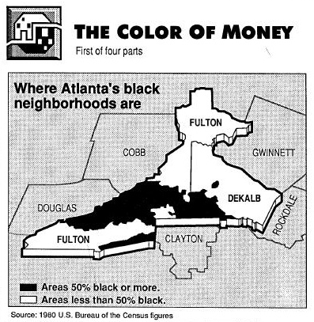
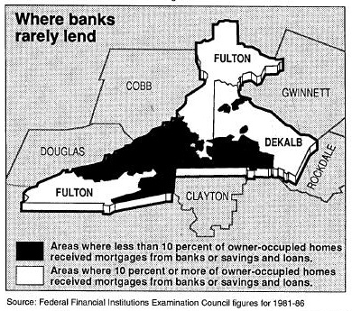
“คนผิวดำถูกปฏิเสธสินเชื่อบ้านจากบริษัทไฟแนนซ์มากกว่าคนผิวขาวสองเท่า” (1989)
http://powerreporting.com/color/
‹#›

Slide 29
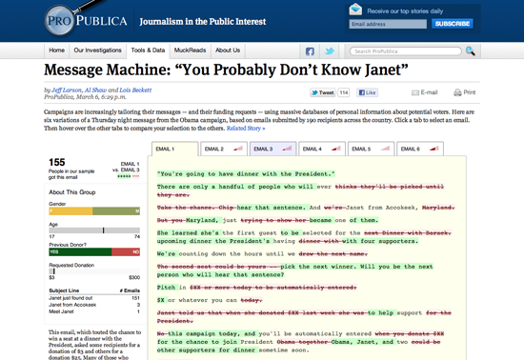
ProPublica: Message Machine
‹#›

Slide 30
วิธีทำงาน ผลลัพธ์ และผลกระทบ
ปี 2012 Message Machine เริ่มต้นจากผู้ใช้ทวิตเตอร์บางคนสงสัยว่า ทำไมอีเมลหาเสียงที่ตนได้รับจากแคมเปญของโอบามาถึงได้มีเนื้อหาที่แตกต่างกัน ไม่ใช่ทุกคนได้รับอีเมลเดียวกัน
ทีมข่าว ProPublica ประกาศให้ผู้อ่านช่วยส่งอีเมลแบบนี้ให้หน่อย สุดท้ายได้อีเมลกว่า 30,000 ฉบับจากคนอ่าน
โค้ดโมเดลคอมพิวเตอร์ เทคนิค Decision Tree (AI) มาวิเคราะห์
พบว่าประเด็นที่แตกต่างที่สุดคือ จำนวนเงินที่ขอบริจาคขึ้นอยู่กับว่าผู้รับอีเมลเคยบริจาคเงินให้พรรคเท่าไร ถ้าเคยบริจาคจะขอ $500 ถ้าไม่เคยจะขอ $3 ตั้งต้น
แสดงผลการวิเคราะห์และอีเมลทุกฉบับบนเว็บ ทำให้คนมองเห็นบางส่วนของ “กลยุทธ์การกำหนดกลุ่มเป้าหมาย” (microtargeting) ในแคมเปญหาเสียงของพรรคการเมือง
‹#›

Slide 31
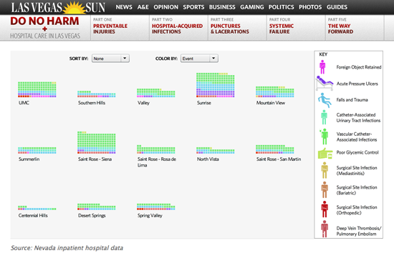
ซีรีส์ข่าว “Do No Harm” โดย Las Vegas Sun
‹#›

Slide 32
วิธีทำงาน ผลลัพธ์ และผลกระทบ
ปี 2010 Las Vegas Sun วิเคราะห์ข้อมูลบิลโรงพยาบาลในกรุงลาสเวกัสกว่า 2.9 ล้านชิ้น จากการใช้กฏหมายข้อมูลข่าวสารราชการขอข้อมูลมา
ผลการวิเคราะห์ค้นพบกรณีที่ป้องกันได้ เช่น การติดเชื้อ การรับตัวผู้ป่วยมาใหม่ (readmit) และข้อผิดพลาดในการผ่าตัด รวมกัน 3,600 กรณี ในจำนวนนี้มี 300 กรณีที่ผู้ป่วยตายจากความผิดพลาดที่ป้องกันได้
ข่าวในซีรีส์นี้มีทั้งข้อเขียน แผนที่ เส้นเวลา (timeline) แสดงให้เห็นการติดเชื้อที่กระจายไปทีละโรงพยาบาล และกราฟฟิกเล่นได้ (interactive graphics) ให้คนอ่านเรียงข้อมูลตามประเภทที่ต้องการ (ชื่อโรงพยาบาล ประเภทของอาการที่ป้องกันได้ ฯลฯ)
หลังจากซีรีส์ตีพิมพ์ สภามลรัฐเนวาดาออกกฏหมาย 5 ฉบับ เพิ่มความโปร่งใสในโรงพยาบาล ปี 2011
‹#›

Slide 33
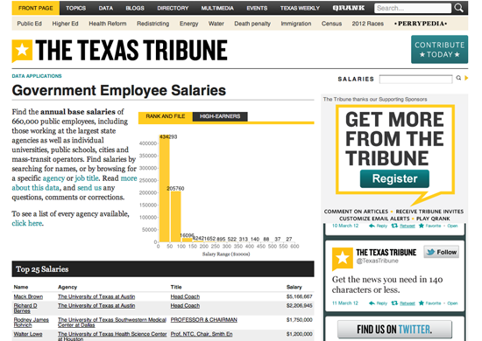
Texas Tribune : ฐานข้อมูลเงินเดือนข้าราชการ
‹#›

Slide 34
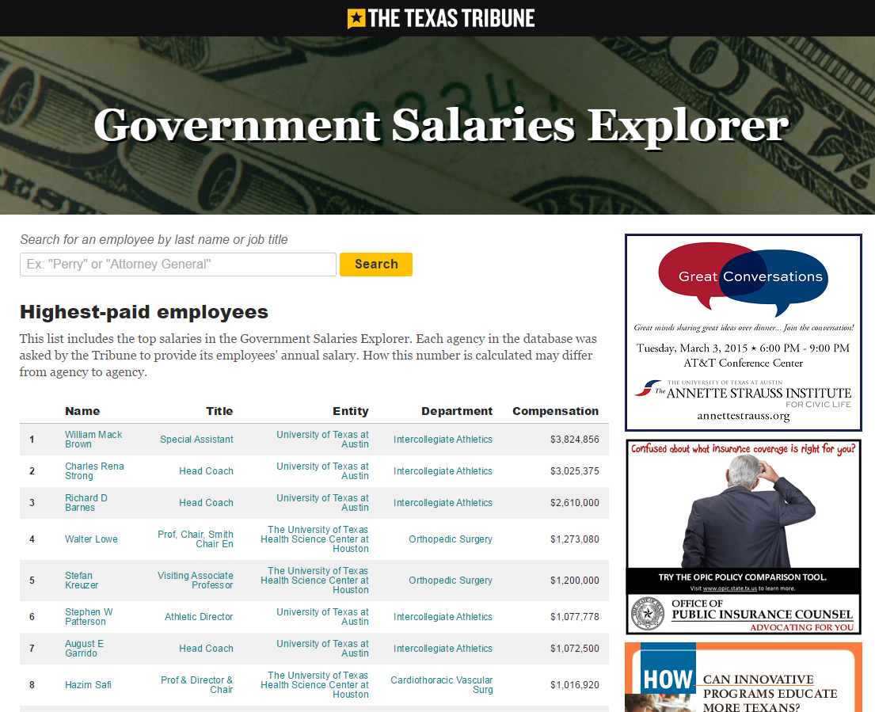
‹#›

Slide 35
วิธีทำงาน ผลลัพธ์ และผลกระทบ
ตั้งแต่ปี 2010 Texas Tribune จัดทำฐานข้อมูลเงินเดือนข้าราชการในมลรัฐเท็กซัสและอัพโหลดขึ้นเว็บให้คนเข้าไปค้นฟรี ปัจจุบันมีข้อมูลของข้าราชการกว่า 660,000 คน
สามารถค้นตามชื่อคน ชื่อตำแหน่ง ชื่อหน่วยงาน และจำนวนเงินเดือนได้
ข้าราชการบางคนติดต่อขอให้ลบข้อมูลออก บางคนมองว่าความเป็นส่วนตัวถูกละเมิด หลังจากพบว่าเงินเดือนตัวเองเป็นลิงก์แรกที่กูเกิลแสดงผล เวลาไปค้นชื่อตัวเองในกูเกิล บรรณาธิการหนังสือพิมพ์โพสอธิบายยืนยันเหตุผล
หน้าโครงการ data journalism ทำนองนี้ (ปัจจุบันมีกว่า 50 โครงการ) รวมกันดึงดูดคนอ่านมากกว่าหน้าข่าวอื่นๆ ของ Texas Tribune ทั้งหมด
‹#›

Slide 36
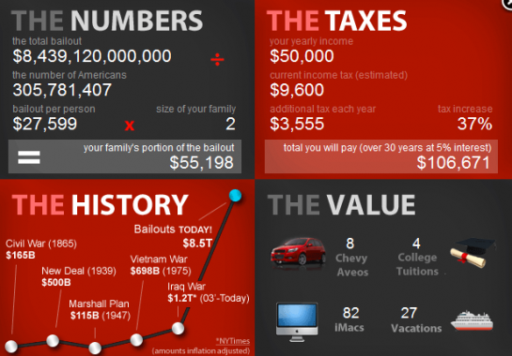
ศิลปะแห่งการเชื่อมโยง (1)
ที่มา: http://flowingdata.com/2009/03/13/27-visualizations-and-infographics-to-understand-the-financial-crisis/
‹#›
Notes:
‹#›

Slide 37
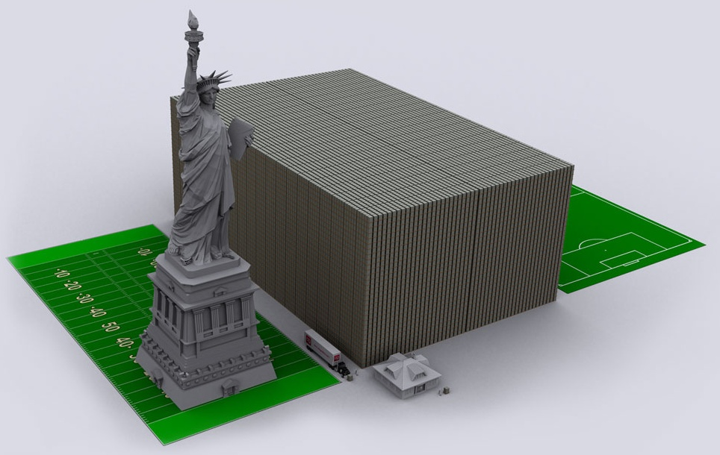
ศิลปะแห่งการเชื่อมโยง (2)
$15 ล้านล้าน : จีดีพีและหนี้สหรัฐ
ปี 2011
ที่มา: http://usdebt.kleptocracy.us/
‹#›
Notes:
‹#›

Slide 38
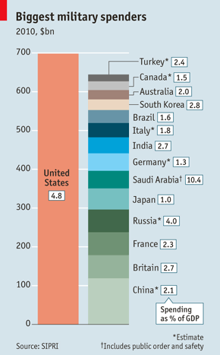
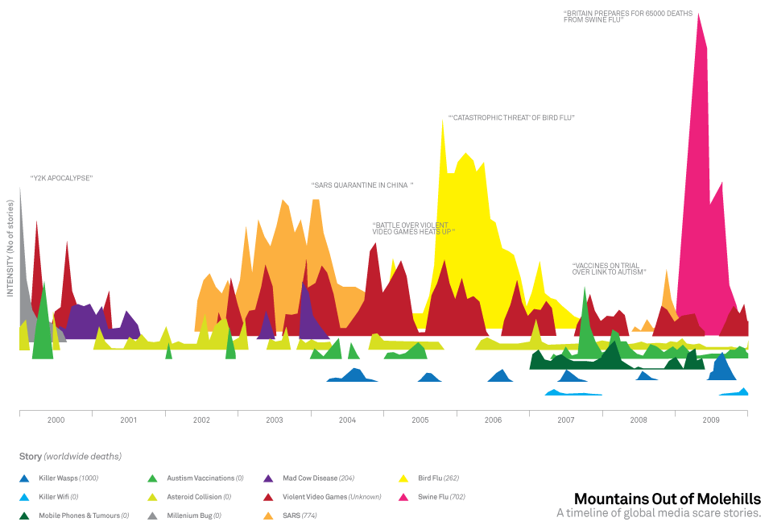
การนำเสนอข้อมูลอย่างเข้าใจ
‹#›

Slide 39
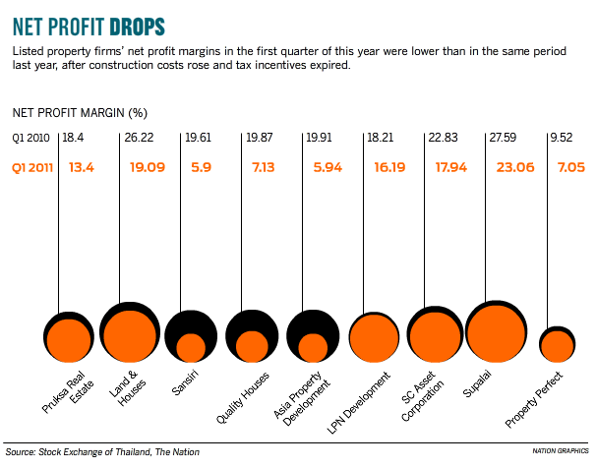
การนำเสนอข้อมูลอย่างไม่เข้าใจ
‹#›

Slide 40
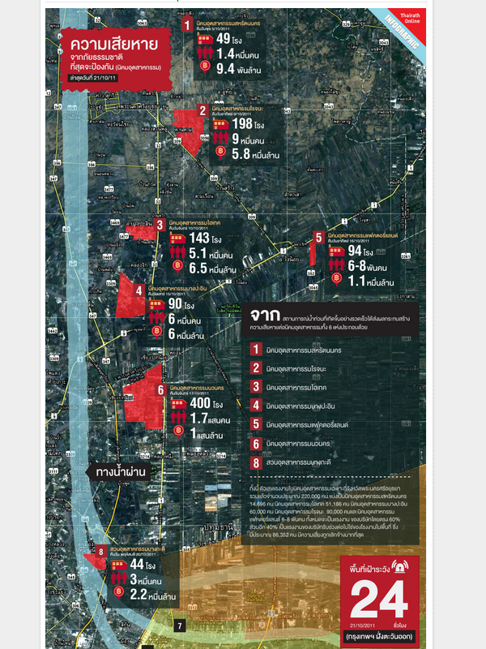
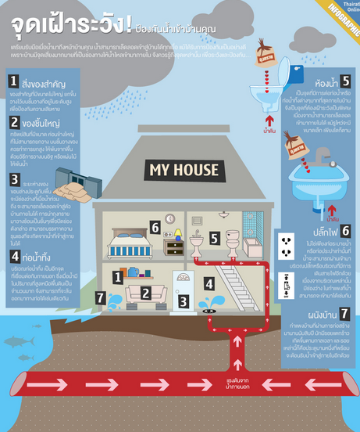
“knowledge journalism” (1)
‹#›
ที่มา: ไทยรัฐออนไลน์

Slide 41
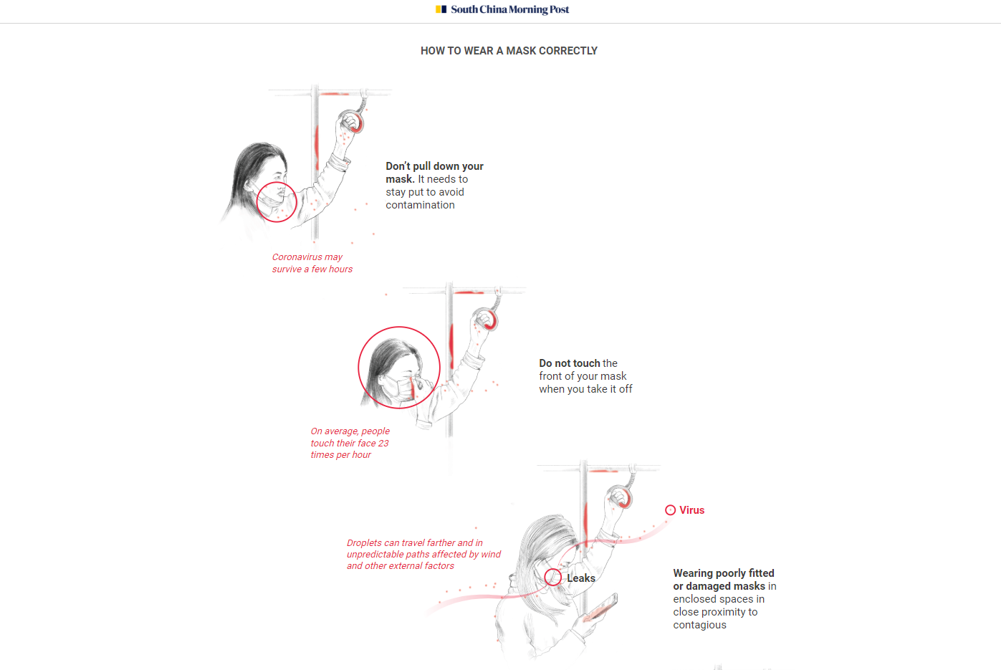
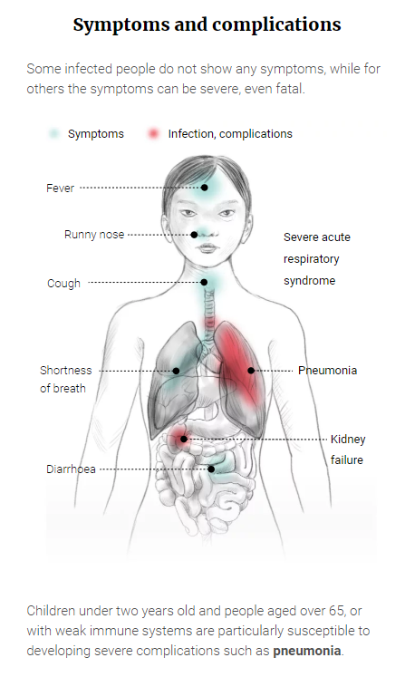
“knowledge journalism” (2)
https://multimedia.scmp.com/infographics/news/china/article/3047038/wuhan-virus/index.html
‹#›

Slide 42
ประโยชน์ของ data journalism
ค้นพบประเด็นใหม่ๆ จากการรวบรวม+วิเคราะห์ข้อมูล (เขียนโค้ด / machine learning ช่วยได้)
ทำให้ข่าวมี “หางยาว” (long tail) กว่าวงจรปกติ
เปลี่ยนรูปแบบการนำเสนอประเด็นซับซ้อนที่มีข้อมูลมหาศาล ให้น่าดึงดูดและเข้าใจง่าย
ปล่อยข้อมูล = เปิดเวทีให้คนอ่านมีส่วนร่วม
สร้างความแตกต่างจากคู่แข่ง
“ข้อเท็จจริง” ใช้อ้างอิงได้ + ส่งเสริมสังคมแห่งความรู้
แหล่งรายได้ใหม่ / ปลดแอกสื่อจากโซเชียลมีเดีย (?)
‹#›

Slide 43
องค์ประกอบ ขั้นตอนการทำงาน ของ data journalism

Slide 44
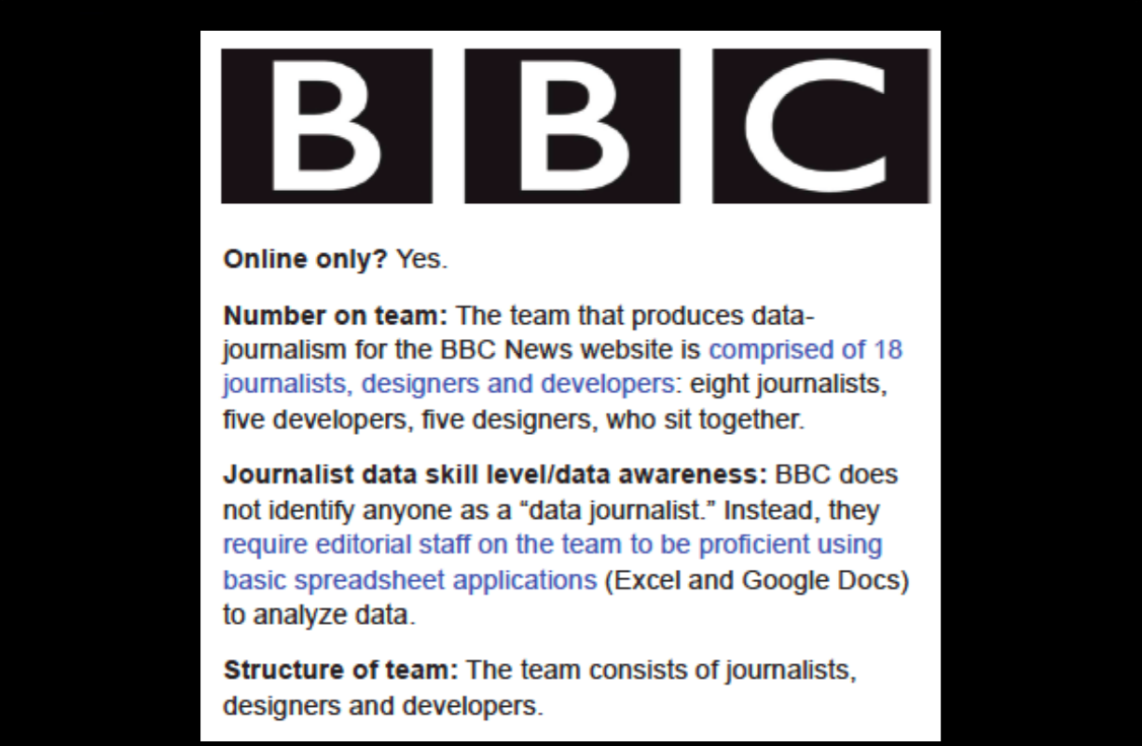
‹#›

Slide 45
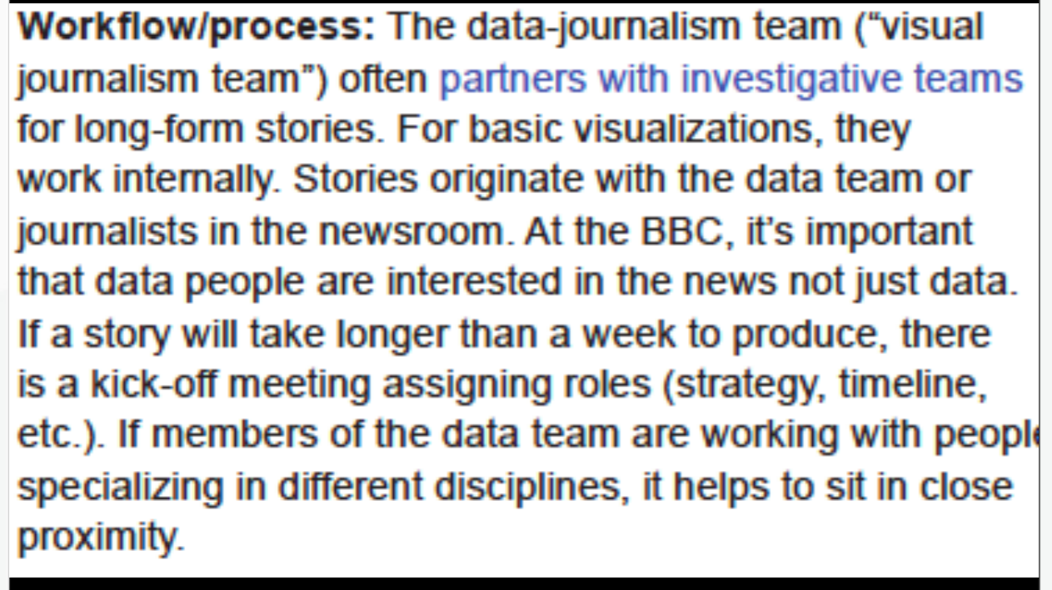
‹#›

Slide 46
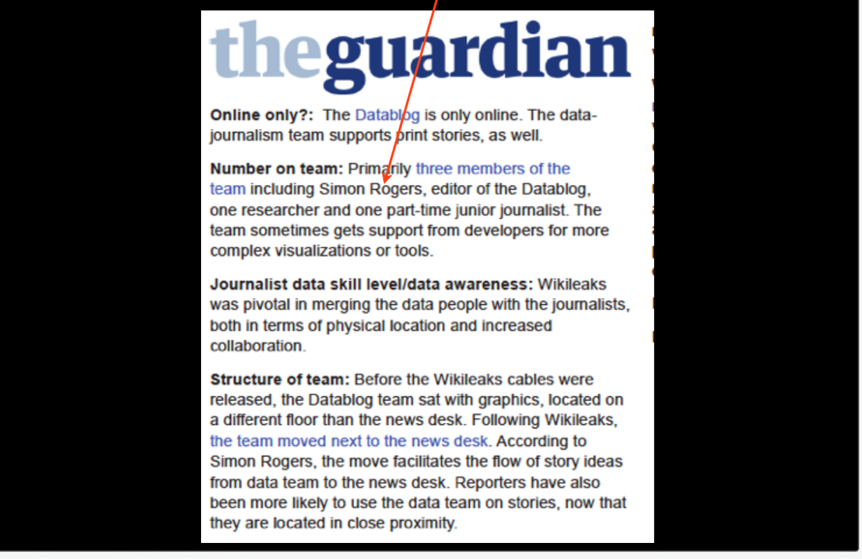
ไปอยู่ Google
‹#›

Slide 47
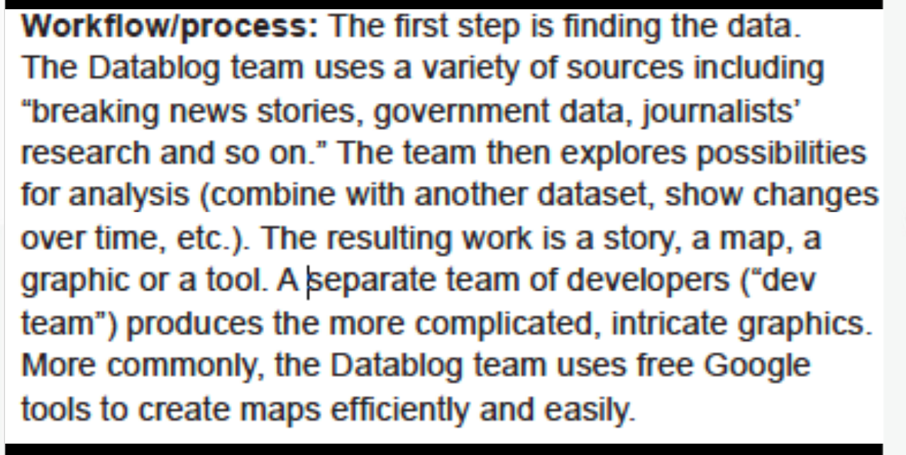
‹#›

Slide 48
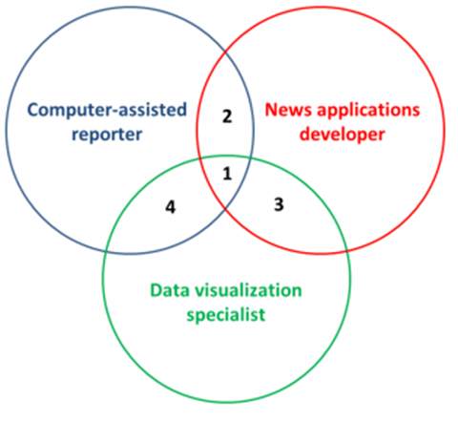
ใครมีส่วนร่วมบ้างใน data journalism?
coders
นักข่าวที่วิเคราะห์ข้อมูลเป็น
graphic designers
นักข่าว
‹#›

Slide 49
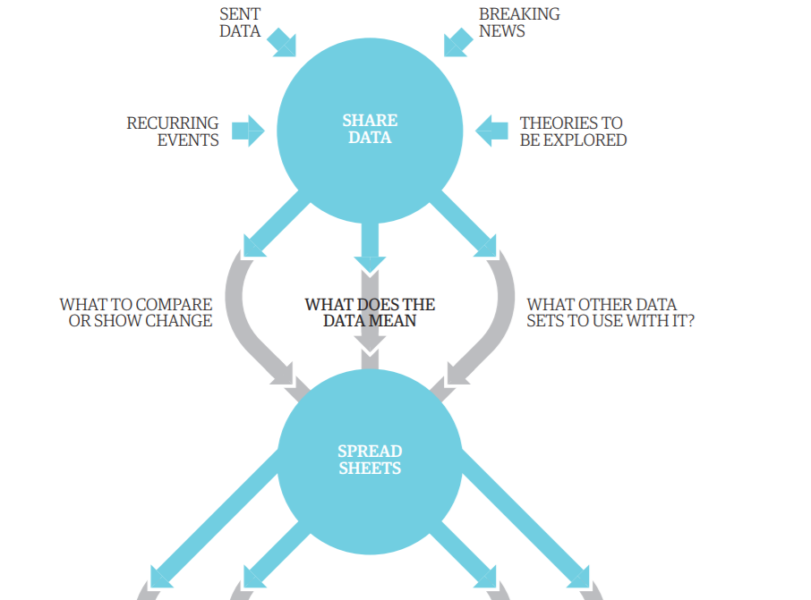
ขั้นตอนการทำงาน (workflow) - 1
https://simonrogersdotnet.files.wordpress.com/2013/01/guardian-data-workflow-001.jpg
‹#›

Slide 50
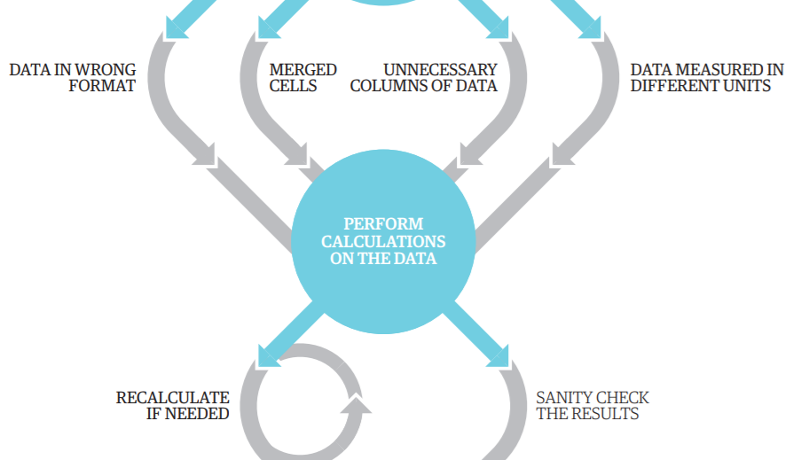
ขั้นตอนการทำงาน (workflow) - 2
https://simonrogersdotnet.files.wordpress.com/2013/01/guardian-data-workflow-001.jpg
‹#›

Slide 51
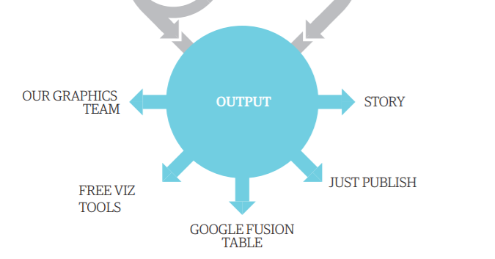
ขั้นตอนการทำงาน (workflow) - 3
https://simonrogersdotnet.files.wordpress.com/2013/01/guardian-data-workflow-001.jpg
‹#›

Slide 52
https://projects.fivethirtyeight.com/redistricting-maps/
‹#›

Slide 53
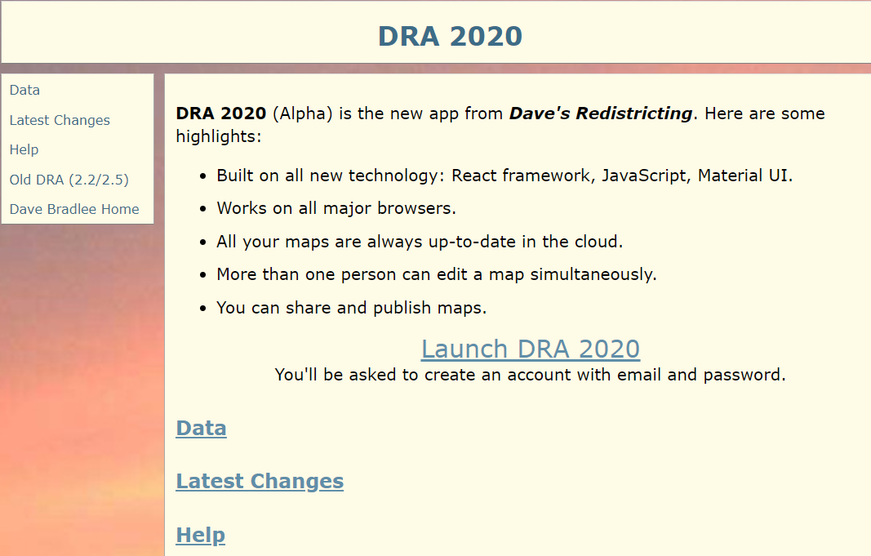
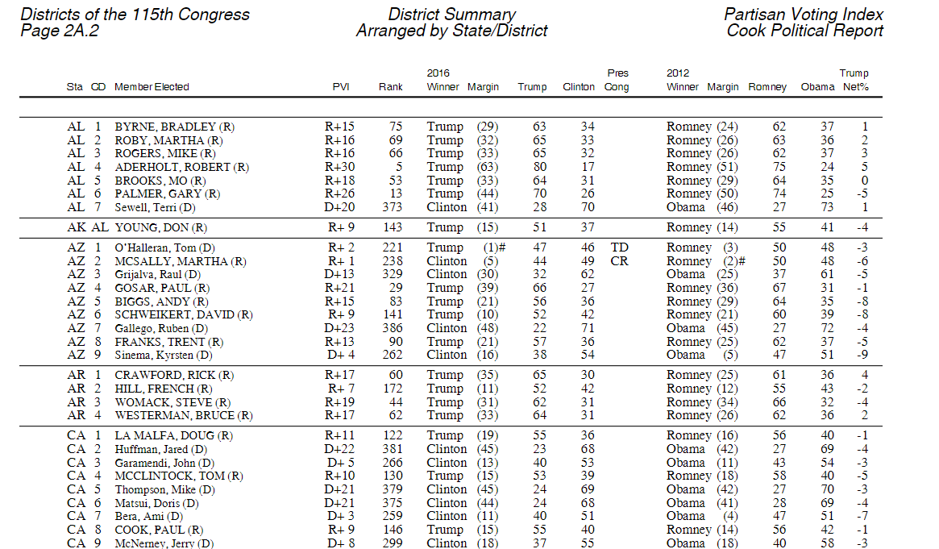
วิธีทำงานของ Gerrymandering Project
Dave’s Redistricting (software)
Partisan Voter Index (PVI)
แบ่งเขตเลือกตั้งในมลรัฐต่างๆ ให้ตรงตามเป้าหมาย 8 ข้อ ทีละข้อ เช่น ทำให้รีพับลิกันได้เปรียบ, ทำให้เดโมแครตได้เปรียบ, ทำให้การแข่งขันสูสี ฯลฯ ขณะเดียวกันก็ต้อง –
รักษาจำนวนประชากรต่อเขตไม่ให้ +/- มากกว่า 1,000 คนจาก “จำนวนประชากรต่อเขตในอุดมคติ” (จำนวนประชากร/จำนวนเขต) ตามกฎหมาย
‹#›

Slide 54
Data journalism & business models

Slide 55
บทบาทสื่อ “มืออาชีพ” ในระบบนิเวศใหม่
ต้อง “ทำหน้าที่” ให้ดีกว่าเดิม (นำเสนอข้อมูลข่าวสารที่เป็นประโยชน์ น่าสนใจ เข้าถึงง่าย)
ต้อง “อยู่รอด” เชิงธุรกิจ (เผยแพร่เนื้อหาได้อย่างกว้างขวาง สร้างรายได้เพิ่ม มีกำไร)
ประเด็นที่ท้าทาย คือ จะทำ 1 และ 2 พร้อมกัน
ได้อย่างไร?

Slide 56
คำถามใหญ่สำหรับสื่อไทย
จะรักษาความเป็นอิสระ/เป็นกลางของกองบรรณาธิการจากฝ่ายขายได้หรือไม่ เพียงใด ? (หรือว่าทำอะไรก็ได้ที่ขายได้?)
จะกระจายแหล่งรายได้อย่างไร?
แยกแยะได้หรือไม่ ระหว่าง “เนื้อหาที่มีค่าควรซื้อ” กับ “เนื้อหาที่ไม่มีค่าควรซื้อ” ? (จริงหรือที่ว่าคนไทยไม่จ่ายเงินเพื่อข่าว?)
“อย่าเอาพิมเสนไปแลกเกลือ”
ควร “ลงทุน” กับเรื่องอะไรบ้าง ?
‹#›

Slide 57
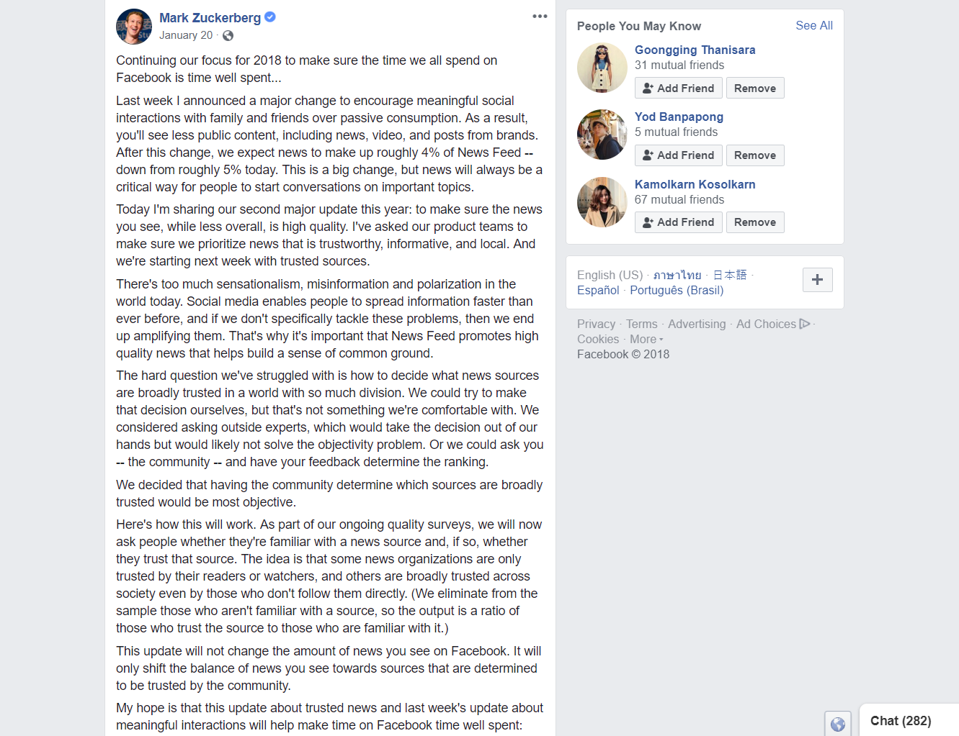
‹#›
‹#›

Slide 58

คำถามที่สำคัญที่สุด
‹#›
Notes:
‹#›

Slide 59
ถ้าเรา(สื่อ)เป็นคน เราจะเป็นคนแบบไหน?
เพื่อนคู่คิดของ Gen Z ?
ไกด์นำทาง ?
ผู้ทรงภูมิน่าเชื่อถือ ?
เซลส์แมนผู้หวังดี ?
ฯลฯ ?
“เราไม่มีทางเป็นอะไรๆ ได้ทุกอย่างสำหรับคนทุกคน”
‹#›

Slide 60
VALUE
คุณค่า
‹#›

Slide 61

‹#›

Slide 62
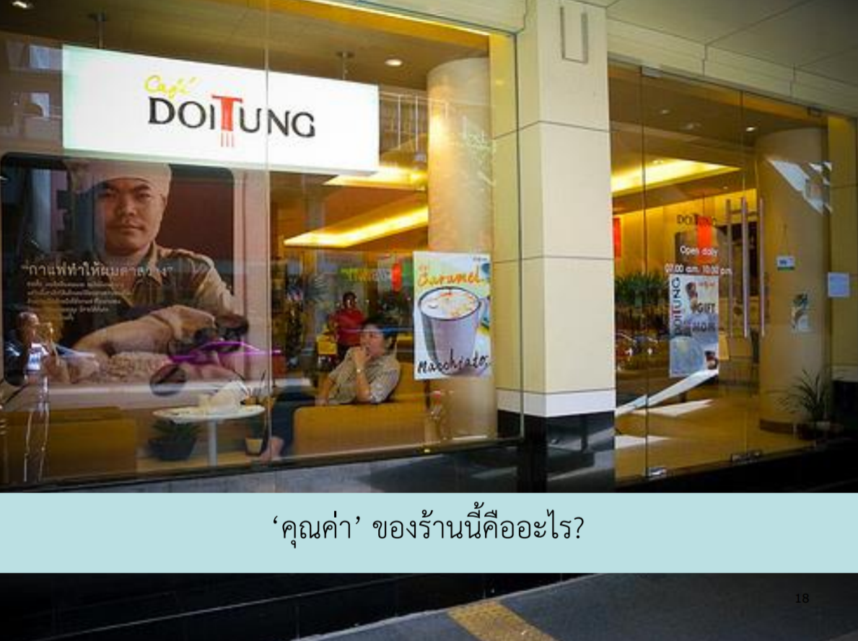
‹#›

Slide 63

“Connectedness is king”
สินค้า (หรือเนื้อหา) ที่ดีที่สุดอาจไม่ประสบความสำเร็จก็ได้
การทุ่มงบการตลาดมหาศาลไม่อาจการันตีความสำเร็จ
ต้นทุนคงที่
ฟองสบู่เรทติ้ง
ผลทะลัก (spillover)
‹#›

Slide 64

‹#›

Slide 65
New York Times ปรับปรุงอะไรบ้าง?
Be more visual
Our written work should also use a more digitally native mix of journalistic forms
We need a new approach to features and service journalism
Our readers must become a bigger part of our report
‹#›

Slide 66

Visual storytelling
‹#›
ที่มา: https://www.nytimes.com/2016/10/27/world/middleeast/iraq-mosul-isis-car-bombs.html

Slide 67

“hybrid articles in native apps”
‹#›

Slide 68

“Well guides”
https://www.nytimes.com/projects/2020-report/index.html
‹#›

Slide 69
NYT: “วิสัยทัศน์ที่มีประสิทธิผล”
Journalism What will the team cover (and not cover), and in what forms? How will it distinguish its coverage from competitors’ coverage?
Audience Who is the target audience for each aspect of the team’s report? How will these audiences find and experience the coverage, and what role will it play in making The Times a habit? What does success look like, and how will departments know when they have achieved it?
Operations What skills does the group need? What, for instance, is the appropriate balance between reporters/content creators and managers/editors? How will the group interact with the print hub and other cross-department teams?
‹#›

Slide 70

“มูลค่าเพิ่ม” : tip of the week
‹#›

Slide 71

“มูลค่าเพิ่ม” : เน้นมุมที่คนสนใจ
‹#›

Slide 72

“มูลค่าเพิ่ม”: ทำฐานข้อมูล ไม่ใช่ข่าว
‹#›

Slide 73
data journalism as a product/service?
Products
Searchable database
Info/infomercial mobile apps
News subscriptions
Services
Data services
Data-driven insights
‹#›

Slide 74
ความท้าทายของ data journalism

Slide 75


“Promise & Peril of Big Data”
On one hand, [big data] is incredibly valuable in aggregate to us as a society. On the other hand, it is incredibly intimate to each of us personally. We need to figure out how to get the group value from our data without sacrificing that individual intimacy. And we’ll be debating individual instances of this for years to come.
1
- Bruce Schneier
1. http://www.wired.com/brandlab/2015/05/bruce-schneier-privacy-data-free/
‹#›

Slide 76

กรมตำรวจซื้อซอฟต์แวร์สอดแนม €286,482 ในปี 2556 กองทัพบกซื้อซอฟต์แวร์สอดแนม €360,000 ในเดือน ธ.ค. ปี 2557 (ข่าว Bangkok Post)
‹#›

Slide 77

‹#›

Slide 78

‹#›

Slide 79
“ความย้อนแย้ง” สามข้อของ Big Data
1
Richards & King (2013) :
ความย้อนแย้งเรื่องความโปร่งใส (Transparency Paradox)
ความย้อนแย้งเรื่องอัตลักษณ์ (Identity Paradox)
ความย้อนแย้งเรื่องอำนาจ (Power Paradox)
1. “Three Paradoxes of Big Data” : http://www.stanfordlawreview.org/online/privacy-and-big-data/three-paradoxes-big-data
‹#›

Slide 80
ความย้อนแย้งเรื่องความโปร่งใส
กองเชียร์ big data บอกว่าจะใช้ข้อมูลนี้เพื่อทำให้โลกโปร่งใสมากขึ้น เพิ่มพลังพลเมือง ฯลฯ
แต่เรามองไม่เห็นการเก็บข้อมูลเหล่านี้ เครื่องมือและเทคนิคการเก็บและประมวลผล big data คลุมเครือ ถูกซ่อนเร้น ลึกลับ
ถ้าหาก big data คือ “จุดจบของความเป็นส่วนตัว” เหตุใดการปฏิวัติ big data ถึงได้เกิดขึ้นอย่างลับๆ?
‹#›

Slide 81

ต้นทุนทางเศรษฐกิจของมหกรรมสอดแนม
“Revelations of NSA Spying Cost U.S. Tech Companies”
New York Times 3/21/14
The United States Cloud computing industry could lose $35 billion by 2016.
- Information Technology and Innovation Foundation
The losses could be as high as $180 billion, or 25 percent of industry revenue.
- Forrester Research
‹#›

Slide 82
ความย้อนแย้งเรื่องอัตลักษณ์
big data ช่วยระบุ “ตัวตน” แต่ก็คุกคาม “อัตลักษณ์”
เช่นกัน
Google/Facebook/Netflix/Amazon ฯลฯ “รู้จัก” เราแต่ละคนมากกว่าที่เรารู้จักตัวเอง? พลังของ big data คือพลังที่จะกระตุ้น หว่านล้อม ส่งอิทธิพล และแม้แต่จำกัดอัตลักษณ์
“ฉันคือ” / “ฉันชอบ” สุ่มเสี่ยงที่จะเป็น “คุณคือ” / “คุณชอบ” อีกหน่อย: “คุณทำสิ่งนี้ไม่ได้”
‹#›

Slide 83

‹#›

Slide 84

‹#›

Slide 85
ความย้อนแย้งเรื่องอำนาจ
big data (โดยเฉพาะถ้าเป็น open data ด้วย) เพิ่มพลังให้กับคนธรรมดา
ในความเป็นจริง big data sensors และคลังข้อมูล big data อยู่ในมือของสถาบันตัวกลางขนาดยักษ์ เช่น รัฐ, Google, Facebook ไม่ใช่คนธรรมดา
อำนาจการต่อรองเหลื่อมล้ำมากขึ้น
อำนาจในการกำหนดนิยาม การจำแนกข้อมูล
‹#›

Slide 86

“Weapons of Math Destruction”
โมเดลคณิตศาสตร์/อัลกอริทึมที่เข้าข่ายต่อไปนี้
ความคลุมเครือ (opacity) ไม่ชัดเจนว่าทำงานอย่างไร ใช้สมมุติฐานอะไรบ้าง
ขอบเขตผลกระทบ (scale) ส่งผลกระทบต่อคนจำนวนมาก
ความเสียหาย (damage) ก่อความเสียหาย เช่น ด้วยการป้อนอคติเข้าไปในโมเดล
‹#›

Slide 87

‹#›

Slide 88

‹#›

Slide 89
ความท้าทายของ data journalism
จะรวบรวมและรองรับข้อมูลดิจิทัล แพล็ตฟอร์ม อัลกอริทึม และอุปกรณ์ดิจิทัลออนไลน์ที่หลากหลายของผู้บริโภคได้อย่างไร?
จะเล่าเรื่อง “ใหญ่ๆ” เช่น ความเหลื่อมล้ำ การเปลี่ยนแปลงสภาพภูมิอากาศ ปัญหาเชิงโครงสร้างอื่นๆ ในขณะเดียวกันก็ยอมรับในลักษณะ “ชั่วคราว” ความไม่แน่นอน สมมุติฐาน และแบบจำลองที่ใช้ในการผลิตตัวเลข?
จะเล่าทั้งเรื่องของข้อมูล และเล่าเรื่องด้วยข้อมูล ที่ครอบคลุมตัวละคร กระบวนการ สถาบัน สถาปัตยกรรม และรูปแบบความรู้ที่ผลิตข้อมูลนั้นๆ ขึ้นมาได้อย่างไร?
จะพัฒนาแนวทางของตัวเองที่จะทำให้เรื่องราวเข้าถึงง่าย มีความหมาย และโดนใจคน ผ่านข้อมูลได้อย่างไร ในทางที่ไม่ “มักง่าย” คือยอมรับข้อมูลสำเร็จรูปที่ได้จากสถาบันและธรรมเนียมกระแสหลักโดยไม่ตั้งคำถาม?
https://datajournalism.com/
‹#›

Slide 90
ความท้าทายของ data journalism
จะยอมรับและทดลองกับวัฒนธรรมใหม่ๆ และสุนทรียะของการนำเสนอด้วยภาพอย่างไร รวมถึงการผสมผสานการนำเสนอข้อมูลด้วยภาพ (data visualizations) กับข้อมูลภาพอื่นๆ?
จะเปิดทางให้ประชาชนมีส่วนร่วมและแทรกแซงได้อย่างไร ในการตั้งคำถามกับแหล่งข้อมูลกระแสหลัก จินตนาการไปถึงว่าข้อมูลเหล่านี้บอกประเด็นอะไรได้บ้างและอย่างไร?
นักข่าวเชิงข้อมูลจะฝึกนิสัยและตระหนักรู้เรื่องสไตล์ของตัวเองในการทำงานกับข้อมูลได้อย่างไร ในทางที่ใช้ประโยชน์จากวิชาสถิติ วิทยาศาสตร์ข้อมูล และการวิเคราะห์ข้อมูลโซเชียล แต่ยังรักษาความเป็นตัวของตัวเองเอาไว้?
วงการ data journalism จะพัฒนาธรรมเนียมปฏิบัติในการบันทึกเข้ากรุ (archive) และอนุรักษ์งานในวงการได้อย่างไร รวมถึงวางตำแหน่งแห่งที่ของมันในบริบทของธรรมเนียมและวัฒนธรรมที่กว้างกว่า?
https://datajournalism.com/
‹#›

Slide 91
ความท้าทายของ data journalism
จะร่วมมือกับนักข่าวและคนอาชีพอื่นๆ ข้ามพรมแดนอย่างไรในการทำประเด็นข้ามชาติ ในทางที่หลีกเลี่ยงการถูกครอบงำโดยแพล็ตฟอร์ม ยึดมั่นในนวัตกรรมต่างๆ ที่มักเกิดตรงชายขอบ?
จะสนับสนุนชุมชนผู้ด้อยโอกาสและคนกลุ่มน้อยอย่างไร ให้พวกเขาสามารถเล่าเรื่องของตัวเองได้ แทนที่เราจะเล่าเรื่องแทน?
จะพัฒนาทางเลือกใหม่ๆ ในการนำเสนอคุณค่าและผลกระทบของ data journalism ต่อโลกกว้างอย่างไร ที่พ้นไปจากการใช้ตัวชี้วัดโซเชียลมีเดีย (social media metrics ส่วนใหญ่ใช้วัดมูลค่าของโฆษณา) และระเบียบวิธีการวัดผลกระทบที่มาจากวงการอื่น?
จะพัฒนาสไตล์การทำงานแบบวัตถุวิสัย (objectivity) อย่างไร ในทางที่ตอกย้ำบทบาทของ data journalism ในสังคม และบทบาทการส่งผลกระทบต่อความสัมพันธ์ระหว่างบุคคลต่างๆ ในชีวิตสาธารณะ?
https://datajournalism.com/
‹#›

Slide 92

ตัวอย่างแนวทางรับมือกับความท้าทาย
European Data Protection Supervisor, “Meeting the challenges of big data,” November 2015.
‹#›

Slide 93
ใครควรส่วนร่วมใน data journalism?
นักข่าว
coders, designers
etc.
ประชาชน
+ CivTech
‹#›

Slide 94
บางอย่างที่สื่อ+ภาคประชาชน ควรร่วมกันทำ
วารสารศาสตร์เชิงข้อมูล (data journalism) สองแบบ
ให้ประชาชนมีส่วนร่วมสร้างเนื้อหา วิเคราะห์และตีความ
สื่อทำเอง
ผลักดันมาตรฐาน “ข้อมูลเปิด” (Open Data)
ผลักดันมาตรฐาน “รัฐเปิด” (Open Government)
‹#›

Slide 95

Open Government Partnership
‹#›

Slide 96
ตัวอย่างหัวข้อที่น่าทำ data journalism ในไทย
ติดตามร่างกฎหมายที่เข้าสภา
ร่างกฎหมายเป็นประโยชน์กับคนกลุ่มไหน ใครเสียประโยชน์
แสดงความคืบหน้าของกฎหมาย
ส.ส. ส.ว. คนไหนยกมือผ่าน ไม่ผ่าน ขัดแย้งกับในอดีตไหม
การใช้จ่ายเงินประชาสัมพันธ์ของรัฐ
ป้ายโฆษณาที่มีหน้านักการเมือง
ขนาด ตำแหน่ง ประเภท (ผลงาน พีอาร์ ฯลฯ) และจำนวน
การจัดซื้อจัดจ้างในโครงการของรัฐ
ตำแหน่ง ขนาด ราคาที่รัฐจ่าย เปรียบเทียบกับราคาตลาด
‹#›

Slide 97


data journalism ช่วยคุมจรรยาบรรณสื่อได้(บ้าง)
‹#›

Slide 98
“ข้อมูลเปิด” : Open Data
“ข้อมูลเปิด (open data) คือข้อมูลที่ทุกคนสามารถนำไปใช้ ใช้ซ้ำ และเผยแพร่ได้ฟรี ภายใต้เงื่อนไขอย่างมากคือ ให้เครดิตที่มา และให้เผยแพร่แบบเดียวกันเท่านั้น” - http://opendefinition.org/
ลักษณะของ open data:
เข้าถึงง่าย : เช่น เผยแพร่ผ่านเน็ต ทำซ้ำได้โดยมีต้นทุนต่ำมากหรือไม่มีเลย อยู่ในรูปแบบที่ใช้สะดวกและดัดแปลงได้
ใช้ซ้ำและเผยแพร่ได้ : เผยแพร่โดยอนุญาตให้คนอื่นนำไปใช้ฟรีเผยแพร่ฟรี และนำไปผสมรวมกับชุดข้อมูลอื่นได้
ทุกคนมีส่วนร่วมได้ : ทุกคนมีสิทธินำไปใช้ ใช้ซ้ำ และเผยแพร่ ไม่เลือกปฏิบัติใดๆ เช่น ไม่มีเงื่อนไขว่าจะต้องใช้ในการศึกษาเท่านั้น ห้ามนำไปใช้เพื่อการค้า ฯลฯ
‹#›

Slide 99

ข้อมูลเปิด = มาตรฐาน data journalism
‹#›

Slide 100

Open Data อย่างเดียวไม่พอ
แหล่งที่มา: http://wiki.okfn.org
‹#›

Slide 101
Open Government คืออะไร?
รัฐบาลที่ประกาศเป็น “รัฐบาลเปิด” (Open Government) จะทุ่มเทในสามเรื่องใหญ่ๆ
ความโปร่งใส (Transparency)
องค์กรสาธารณะ (หน่วยงานราชการและองค์กรอิสระ) จะ “โปร่งใสเป็นค่าตั้งต้น” (ไม่ต้องรอให้ใครใช้กฏหมายข้อมูลข่าวสารขอข้อมูล)
เปิดเผยข้อมูลต่างๆ เกี่ยวกับกระบวนการทั้งหลายอย่างชัดเจนและสม่ำเสมอ
ใช้รูปแบบ (format) ข้อมูลที่เป็นข้อมูลเปิด ได้มาตรฐาน และใช้ซ้ำได้
การมีส่วนร่วม (Participation)
รับฟังความคิดเห็นจากประชาชนสำหรับกิจกรรมทั้งหมด
ทำงานร่วมกับประชานชนในหน้าทีสำคัญๆ
3. การเพิ่มพลัง (Empowerment)
เปิดข้อมูลและบริการต่างๆ ในทางที่คนอื่นนำไปต่อยอดได้ ให้ทรัพยากรกับพลเมืองในการแก้ปัญหา
เคารพในสิทธิความเป็นส่วนตัว ประชาชนเป็นเจ้าของข้อมูลส่วนบุคคลของตัวเอง มีสิทธิตรวจสอบและควบคุมว่าจะให้รัฐใช้ข้อมูลนั้นๆ ด้วยวิธีใดบ้าง
‹#›

Slide 102

Guardian แสดงข้อมูลค่าใช้จ่าย สส. อังกฤษได้..
‹#›

Slide 103

..เพราะสภาเปิดเผยข้อมูลตามกฏหมายปี 2009
‹#›

Slide 104




Sunlight Foundation โค้ด+ความรู้+นโยบาย
‹#›

Slide 105
หนังสือ/คู่มือ/เว็บไซต์แนะนำ
Data Journalism Handbook https://datajournalism.com/
New York Times 2020 Report https://www.nytimes.com/projects/2020-report/index.html
Dear Data http://www.dear-data.com/theproject
The Guardian Data Blog https://www.theguardian.com/data
South China Morning Post Infographics https://www.scmp.com/infographics
‹#›

Slide 106
“You never change things by fighting the existing reality.
To change something, build a new model
that makes the existing model obsolete.”
--R. Buckminster Fuller
‹#›

